Slide 1
Kamo odlaze naši učenici ?
akcijsko istraživanje o upisima učenika završnog razreda
OŠ „Slava Raškaj” Ozalj
od šk. godine 2013./2014. do šk. godine 2020./2021.

Slide 2
Upisi od 2013. do 2020. godine
353 učenika nastavilo školovanje
6 učenika nije nastavilo školovanje nakon OŠ
za 10-ak učenika nepoznati podatci (preseljenje u drugu školu, drugu državu, …)
30-ak učenika nastavilo je srednjoškolsko obrazovanje izvan Karlovačke županije (geodetski tehn.,farmaceutski tehn., primijenjena umjetnost i dizajn, tehn. za komunikacije, zrakoplovni tehn., loboratorijski tehn., tehn. za elektroniku)

Slide 4
PODRUČJE | 2013. | 2014. | 2015. | 2016. | 2017. | 2018. | 2019. | 2020. | ∑
EKONOMIJA, TRGOVINA I POSLOVNA ADMINISTRACIJA |  |  |  |  |  |  |  |  | 59
Ekonomist | 3 | 2 | 3 | 2 | 3 | 2 | 2 | 1 | 18
Komercijalist | 2 | 3 | 4 | 3 | 2 |  | 1 | 3 | 18
Prodavač | 3 | 2 |  |  | 2 |  | 4 | 2 | 13
Poslovni tajnik | 2 | 1 | 1 | 2 | 2 |  |  | 2 | 10

Slide 5
PODRUČJE | 2013. | 2014. | 2015. | 2016. | 2017. | 2018. | 2019. | 2020. | ∑
TURIZAM I UGOSTITELJSTVO |  |  |  |  |  |  |  |  | 35
Hotelijersko-tur. tehn. | 2 | 1 | 2 | 2 | 3 | 3 |  |  | 13
Kuhar | 1 | 1 | 2 | 1 | 3 | 2 |  |  | 10
Tur.-hot. komercijalist |  |  |  | 1 |  | 2 | 2 |  | 5
Pekar | 2 | 1 |  |  |  |  |  |  | 3
Slastičar |  |  |  |  |  | 1 |  | 1 | 2
Konobar |  |  |  | 1 |  |  | 1 |  | 2

Slide 6
STROJARSTVO, BRODOGRADNJA I METALURGIJA |  |  |  |  |  |  |  |  | 37
Računalni tehn. za strojarstvo |  |  | 1 | 1 | 1 |  |  | 4 | 7
Tokar |  | 1 | 2 | 1 | 1 | 1 | 1 |  | 7
CNC operater | 1 |  | 1 |  | 3 |  | 1 |  | 6
Strojobravar |  |  | 2 |  | 1 | 1 | 1 | 1 | 6
Automehaničar |  | 1 | 1 |  |  |  | 1 | 2 | 5
Automehatroničar |  |  | 1 | 3 |  |  |  |  | 4
Bravar |  |  |  |  | 1 |  |  |  | 1
Alatničar |  |  |  |  | 1 |  |  |  | 1

Slide 7
PODRUČJE | 2013. | 2014. | 2015. | 2016. | 2017. | 2018. | 2019. | 2020. | ∑
ELEKTROTEHNIKA I RAČUNALSTVO |  |  |  |  |  |  |  |  | 31
Mehatroničar | 1 | 1 |  | 3 | 5 | 1 | 1 | 1 | 13
Elektrotehničar | 1 |  |  | 1 | 1 | 1 | 1 |  | 5
Tehn. za računalstvo |  |  |  |  |  | 1 |  | 1 | 3
Elektromehaničar | 2 | 1 |  |  | 1 |  |  |  | 4
Elektroinstalater |  |  |  |  |  |  | 1 | 2 | 3
Tehn. za komunikacije |  |  |  |  |  |  |  | 1 | 1
Tehn. za elektroniku |  | 1 |  |  |  |  |  |  | 1
Zrakoplovni tehn. |  |  | 1 |  |  |  |  |  | 1

Slide 8
GRADITELJSTVO I GEODEZIJA |  |  |  |  |  |  |  |  | 45
Arhitektonski tehn. | 1 | 6 | 1 | 4 |  | 1 | 1 |  | 14
Građevinski tehn. | 1 |  | 1 | 1 | 1 | 2 | 4 |  | 10
Geodetski tehn. | 1 |  |  |  |  |  | 1 | 1 | 3
Instalater grijanja | 1 |  |  |  | 2 |  | 3 |  | 6
Monter suhe grad. |  | 1 | 1 | 1 |  |  |  | 1 | 4
Soboslikar |  | 1 | 1 |  | 1 |  |  |  | 3
Bagerist |  | 1 | 1 |  | 1 |  |  |  | 3
Keramičar |  |  |  | 1 |  |  |  |  | 1
Tesar |  |  |  |  |  |  | 1 |  | 1

Slide 9
GIMNAZIJA |  |  |  |  |  |  |  |  | 43
Opća | 4 | 7 | 3 | 4 | 4 | 1 | 1 | 5 | 29
Jezična |  | 2 | 2 |  | 2 | 2 |  | 1 | 9
Prirodoslovno-mat. |  |  |  | 1 | 1 |  |  |  | 2
Prirodoslovna |  |  |  |  |  |  | 2 |  | 2
Tehnička |  | 1 |  |  |  |  |  |  | 1

Slide 10
ŠUMARSTVO, PRERADA I OBRADA DRVA |  |  |  |  |  |  |  |  | 26
Drvodjeljski tehn. dizajner | 1 | 2 | 2 | 1 |  | 1 | 3 |  | 10
Stolar |  |  |  | 1 |  | 2 | 4 | 1 | 8
Šumarski tehn. |  | 1 | 1 | 1 |  | 1 | 1 |  | 5
Meteorološki tehn. |  |  | 1 |  |  |  | 1 |  | 2
Šumar |  | 1 |  |  |  |  |  |  | 1

Slide 11
POLJOPRIVREDA, PREHRANA I VETERINA |  |  |  |  |  |  |  |  | 15
Agroturistički tehn. |  | 1 |  |  |  | 2 |  | 1 | 4
Veterinarski tehn. |  |  | 1 |  |  |  | 3 |  | 4
Tehn. nutricionist |  |  |  | 1 | 1 |  | 1 | 1 | 4
Agrotehničar |  |  |  |  |  | 1 |  |  | 1
Mesar | 1 |  |  |  |  |  | 1 |  | 2

Slide 12
ZDRAVSTVO I SOCIJALNA SKRB |  |  |  |  |  |  |  |  | 26
Medicinska sestra |  | 2 | 1 | 2 | 4 |  | 3 | 1 | 13
Fizioterapetski tehn. |  | 4 |  | 1 | 1 | 1 |  |  | 7
Farmaceutski tehn. |  |  | 1 |  |  |  | 3 | 1 | 5
Zdravstv.-lab. tehn. |  |  | 1 |  |  |  |  |  | 1

Slide 13
OSOBNE, USLUGE ZAŠTITE I DRUGE USLUGE |  |  |  |  |  |  |  |  | 15
Frizer |  | 1 |  |  | 1 | 1 | 2 |  | 5
Pediker | 1 |  |  | 1 |  | 1 | 1 |  | 4
Kozmetičar |  |  |  |  | 1 |  |  |  | 1
Cvjećar |  |  |  |  |  | 2 | 1 | 1 | 4
Pomoćni cvjećar |  |  |  |  |  |  | 1 |  | 1
PROMET I LOGISTIKA |  |  |  |  |  |  |  |  | 8
Vozač | 2 | 1 |  | 2 | 1 | 2 |  |  | 8
TEKSTIL I KOŽA |  |  |  |  |  |  |  |  | 0
GEOLOGIJA, RUDARSTVO, NAFTA I KEM. TEH. |  |  |  |  |  |  |  |  | 0

Slide 14
UMJETNOST |  |  |  |  |  |  |  |  | 7
Glazbenik |  |  |  |  |  | 1 | 3 | 1 | 5
Likovna umjetnost |  |  |  | 1 |  |  |  |  | 2
GRAFIČKA TEHNOLOGIJA I AUDIOVIZUALNO OBLIKOVANJE |  |  |  |  |  |  |  |  | 6
Medijski tehničar |  | 1 |  |  |  | 2 |  |  | 3
Grafički dizajner | 1 |  |  |  |  |  | 1 |  | 2
Fotograf | 1 |  |  |  |  |  |  |  | 1

Slide 15
Deficitarna zanimanja – 3-god. školovanje
zidar pekar konobar
tesar keramičar kuhar
tokar tapetar klesar
mesar krovopokrivač monter suhe gradnje
limar armirač vodoinstalater
bravar fasader autolimar
strojobravar bagerist soboslikar
stolar staklar …

Slide 16
Deficitarna zanimanja – 4-god. školovanje
Farmaceutski tehničar
Zdravstveno-laboratorijski tehničar

Slide 17
Deficitarna zanimanja – fakultet, akademija
STRUČNI STUDIJ: građevinarstvo, informatika i strojarstvo
SVEUČILIŠNI STUDIJ: medicina, elektrotehnika, računarstvo, informatika, građevinarstvo, strojarstvo, matematika, farmacija, fizika, kemija, biologija, logopedija, rehabilitacija, njemački jezik, psihologija, geografija i pedagogija

Slide 18
 | 353
EKONOMIJA, TRGOVINA I POSLOVNA ADMINISTRACIJA TURIZAM I UGOSTITELJSTVO 109 OSOBNE, USLUGE ZAŠTITE I DRUGE USLUGE | 59 35 15
STROJARSTVO, BRODOGRADNJA I METALURGIJA ELEKTROTEHNIKA I RAČUNALSTVO 76 PROMET I LOGISTIKA | 37 31 8
GRADITELJSTVO I GEODEZIJA 45 | 45
GIMNAZIJA 43 | 43
ŠUMARSTVO, PRERADA I OBRADA DRVA 41 POLJOPRIVREDA, PREHRANA I VETERINA | 26 15
ZDRAVSTVO I SOCIJALNA SKRB 26 | 26
UMJETNOST 13 GRAFIČKA TEHNOLOGIJA I AUDIOVIZUALNO OBLIKOVANJE | 7 6

Slide 19
Upis u deficitarna zanimanja: 85/353 učenika (24%)

Slide 20
Što je ostalo za jesen 2020.?
agroturtički tehn. 4 mesar 3
puškar 4 tesar 6
automehaničar 1 monter suhe gradnje 1
prodavač 1 pekar 5
voćar-vinar 5 soboslikar 1
krojač 10 alatničar 3
meteorološki tehničar 12 stolar 2
šumarski tehničar 1 konobar 19
poslovni tajnik 10 bravar 2

Slide 21
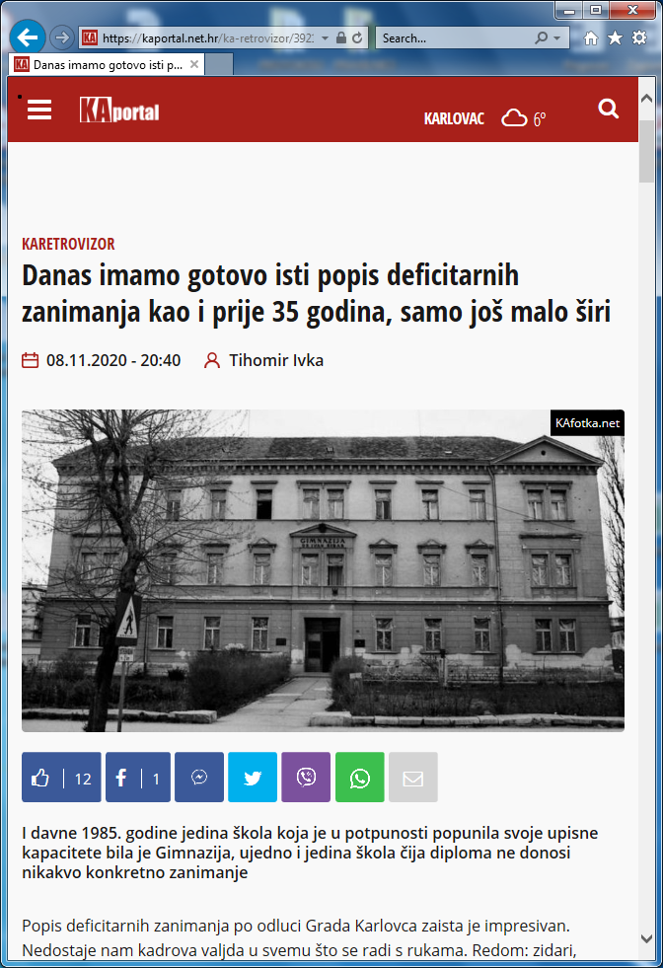
https://kaportal.net.hr/ka-retrovizor/3921930/danas-imamo-gotovo-isti-popis-deficitarnih-zanimanja-kao-i-prije-35-godina-samo-jos-malo-siri/

Slide 22
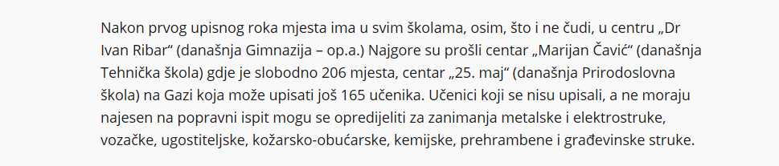
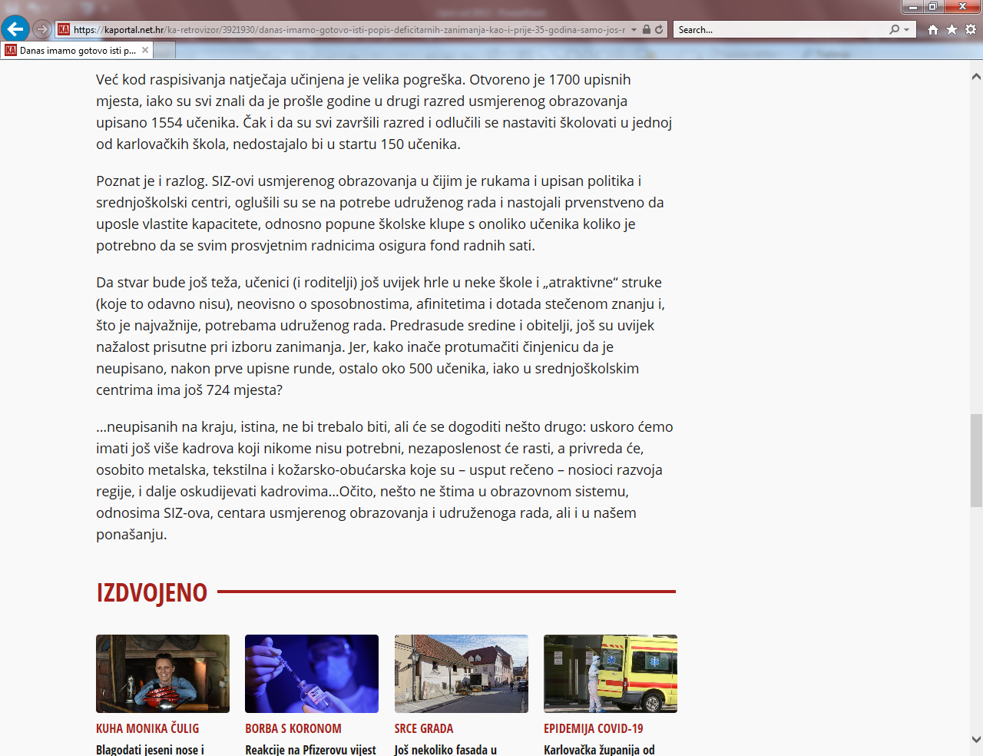
Karlovački tjednik, 11. srpnja 1985.
Karlovački tjednik, 11. srpnja 1985.
Karlovački tjednik, 11. srpnja 1985.

